Slide 1
人 工 智 能
第2章 知识表示和推理

Slide 2
第2章 知识表示和推理
2.1 概述
2.2 命题逻辑
2.3 谓词逻辑
2.4 归结推理
2.5 产生式系统
2.6 语义网络
2.7 框架
2.8 脚本
2.9 知识图谱
2.10 基于知识的系统
2.11 小结

Slide 3
2.7框架
2.7.1框架的构成
2.7.2框架系统的推理
2.7.3框架表示的特点

Slide 4
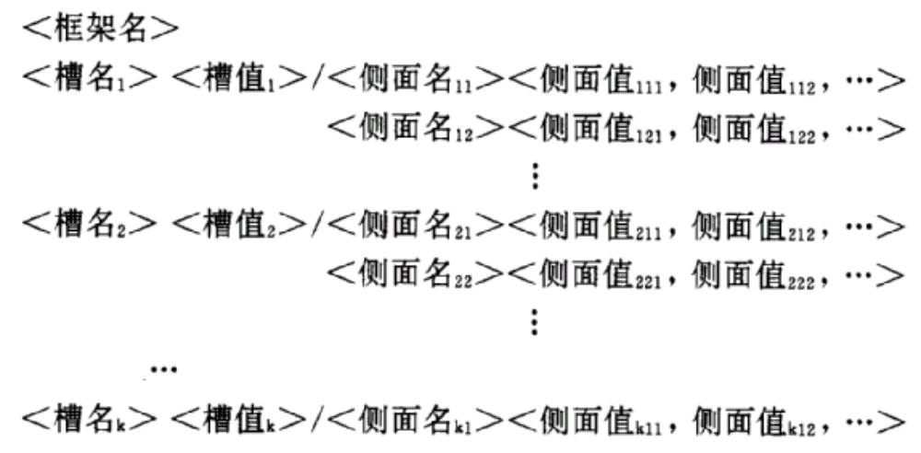
2.7框架
2.7.1 框架的构成
框架就是一种结构，一种模式:

Slide 5
一个框架一般有若干个槽，
一个槽有一个槽值或者有若干个侧面，
一个侧面又有若干个侧面值。
其中槽值和侧面值可以是：
  数值
  字符串
  布尔值
  一个动作或过程
  另一个框架的名字

Slide 6
例1 “教师"框架:
框架名:<教师>
类属:<知识分子>
工作:范围:(教学，科研)
缺省:教学
性别:(男，女)
学历:(中师，高师)
类型:(<小学教师>，<中学教师>，<大学教师>)
含有5个槽，槽名分别是“类属”、“工作”、“性别”、“学历”和“类型”。

Slide 7
槽名右面是其值，如“<知识分子>”、“男”、“女”、“高师”、“中师”等等。
其中“<知识分子>”是一个框架名，“范围”、“缺省”就是侧面名，其后是侧面值，如:“教学”、“科研”等。
用< >括的槽值是框架名。
例1 "教师"框架:
框架名:<教师>
类属:<知识分子>
工作:范围:(教学，科研)
缺省:教学
性别:(男，女)
学历:(中师，高师)
类型:(<小学教师>，<中学教师>，<大学教师>)

Slide 8
例2 "大学教师"的框架:
框架名:<大学教师>
类属:<教师>
学历:(学士，硕士，博士)
专业:<学科专业>
职称:(助教，讲师，副教授，教授)
外语:语种:范围:(英，法，日，俄，德，…)
缺省:英
水平:(优，良，中，差)
缺省:良

Slide 9
例3 描述一个具体教师的框架:
框架名:<教师-1>
类属:<大学教师>
姓名:李明
性别:男
年龄:25
职业:教师
职称:助教
专业:计算机应用
部门:计算机系软件教研室
工作:
参加工作时间:1995年8月
工龄:当前年份一参加工作年份
工资:<工资单>

Slide 10
比较例2和例3中的框架，前者描述的是一个概念，后者描述的则是一个具体的事物。二者的关系是，后者是前者的一个实例。
因此，后者一般称为前者的实例框架。
这两个框架之间存在一种层次关系。一般称前者为上位框架(或父框架)，后者为下位框架(或子框架)。
上位和下位是相对而言的。例如“大学教师”虽然是“教师-1”的上位框架，但它却是“教师”框架的下位框架，而“教师”又是“知识分子”的下位框架。

Slide 11
框架之间的这种层次关系对减少信息冗余有重要意义。
因为上位框架与下位框架所表示的事物，在逻辑上为种属关系，即一般与特殊的关系。这样凡上位框架所具有的属性，下位框架也一定具有。
下位框架就可以从上位框架那里“继承”某些槽值或侧面值。
所以，"特性继承"也就是框架这种知识表示方法的一个重要特征。

Slide 12
由于一个框架的槽值还可以是另一个框架的名，这就把有关框架横向联系了起来。
框架间的“父子”关系是框架间的一种纵向联系。
于是，某一论域的全体框架便构成一个框架网络或框架系统。
框架的槽值一般是属性值或状态值，也可以是规则或逻辑式、运算式甚至过程调用等，例如上面的工龄就是一个运算式子。

Slide 13
框架的表达能力
由框架的形式可以看出，框架适合表达结构性的知识。
概念、对象等知识最适于用框架表示。
框架的槽就是对象的属性或状态，槽值就是属性值或状态值。
框架还可以表示行为(动作)，所以，有些过程性事件或情节也可用框架网络来表示。

Slide 14
例4下面是关于房间的框架:
框架名:<房间>
墙数x1:
缺省:xl=4
条件:x1>0
窗数x2:
缺省:x2=2
条件:x2>=0
门数x3:
缺省:x3=1
条件:x3>0

Slide 15
前墙:(墙框架(w1，d1))
后墙:(墙框架(w2，d2))
左墙:(墙框架(w3，d3))
右墙:(墙框架(w4，d4))
天花板:<天花板框架>
地板:<地板框架>
门:<门框架>
窗:<窗框架>
条件:wl十w2十w3十w4=x2
d1十d2十d3十d4=x3
类型:(<办公室>，<教室>，<会客室>，<卧室>，<厨房>，<仓库>,…)

Slide 16
产生式规则也可用框架表示。
如，产生式
如果头痛且发烧，则患感冒。
用框架表示可为:
框架名:<诊断1>
前提:条件1:头痛
条件2:发烧
结论:患感冒

Slide 17
2.7.2 框架系统的推理
基于框架的推理方法是继承。
所谓继承，就是子框架可以拥有其父框架的槽及其槽值。
实现继承的操作有：
匹配
填槽

Slide 18
匹配——问题框架同知识库中的框架的模式匹配。
所谓问题框架，就是要求解某个问题时，先把问题用一个框架表示出来，然后与知识库中的已有框架进行匹配。
如果匹配成功，就可获得有关信息。
搜索就是沿着框架间的纵向和横向联系，在框架网络中进行查找。

Slide 19
搜索的目的是为了获得有关信息。
如，当问题框架同某一框架匹配时，该框架的某一个槽空缺，那么，就可以再找它的父框架，通过特性继承获得所需信息。
如，当我们需通过知识库，获得教师-1的外语水平情况，假如他的有关档案资料已以框架形式存入知识库。那么，可以构造如下的框架同知识库中的教师框架匹配:

Slide 20
框架名:<教师-1>
姓名:李明
性别:男
年龄:25
职称:助教
专业:计算机应用
部门:计算机系软件教研室
外语水平:
原框架“教师-1”中无“外语水平”槽，但它的父框架是“大学教师”，该框架的有“外语水平”槽，并且侧面“语种”(“范围”)缺省值是“英”，侧面“水平”的缺省值是“良”。

Slide 21
于是通过继承，便知道了教师-1懂英语，且水平还良好。
那么，这两个值也就可以填到教师-1的槽中。
上述关于框架的推理方法，实际仅适于装载着概念和实体对象的框架，而对于装载着规则的框架，其推理就要用基于规则的演绎推理方法。

Slide 22
2.7.3框架表示的特点
框架是一种经过组织的结构化知识表示方法。每个框架形成一个独立的知识单元，其上的操作相对独立，从而使框架表示有较好的模块性，便于扩充。框架表示对知识的描述模拟了人脑对事物的多方面、多层次的存储结构，直观自然，易于理解，且充分反映事物间内在的联系。框架表示中的附加过程侧面使框架不但能描述静态知识，而且还能反映过程性知识，而且把两者有机地融合在一起，形成一个整体系统。
框架表示的不足在于框架结构本身还没有形成完整的理论体系，框架、槽和侧面等各知识表示单元缺乏清晰的语义，其表达知识的能力尚待增强，支持其应用的工具尚待开发。

Slide 23
第2章 知识表示和推理
2.1 概述
2.2 命题逻辑
2.3 谓词逻辑
2.4 归结推理
2.5 产生式系统
2.6 语义网络
2.7 框架
2.8 脚本
2.9 知识图谱
2.10 基于知识的系统
2.11 小结

Slide 24
2.8.1 脚本概念
脚本（script）是一种结构化的表示，用来描述特定上下文中固定不变的事件序列。脚本最先是由Schank和他的研究小组设计的，用来作为一种把概念依赖结构组织为典型情况描述的手段。自然语言理解系统使用脚本来根据系统要理解的情况组织知识库。
大多数成年人在饭店中都不会感到任何不自在（因为，作为顾客，他们知道想要什么以及如何去做）。他们在饭店入口处受到接待，或者通过标志继续向前找到桌子。如果菜单没在桌上，服务员也没有送过来，那么顾客会向服务员要菜单。也就是说，顾客理解整个流程：点菜、食用、付账，然后离开。

Slide 25
事实上，饭店脚本和其他的进餐脚本大不相同，比如“快餐”模式或者“正规的家庭餐”。在快餐模式中，顾客进来、排队等待点单、付款（在食用之前）、等待装有所点食品的餐盘、接过餐盘并找一张干净的桌子，等等。这是两个不同的套路化的事件序列，每个都有一个潜在的脚本。
脚本由以下几部分组成：
进入条件（entry condition）也就是要调用这个脚本必须满足的世界描述。
结果（result)也就是脚本一旦终止就成立的事实。
道具（prop）也就是支持脚本内容的各种“东西”。
角色任务（role）也就是各个参与者所执行的动作。
场次（scene）。Schank把脚本分解成一系列场次，每一场次呈现一段脚本。

Slide 26
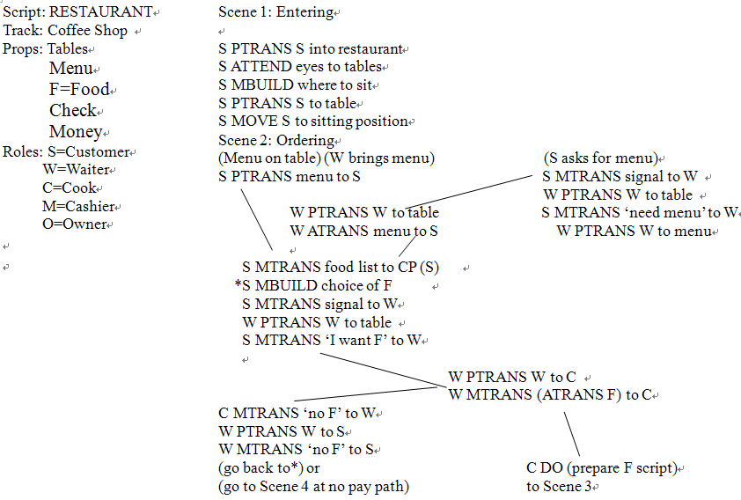
2.8.2 案例：饭店脚本

Slide 27
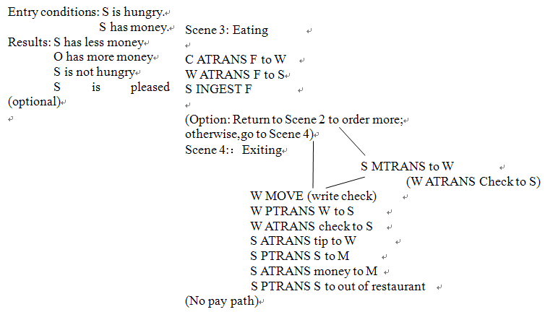
2.8.2 案例：饭店脚本

Slide 28
2.8.2 案例：饭店脚本
场景1
昨天晚上，熊伟去饭店吃饭，他点了1份牛排。付账时发现没有带钱，于是匆忙赶回家，当时天已经开始下雨了。
利用这一脚本，系统可以正确地回答很多问题，比如：熊伟昨晚吃晚餐了吗（故事中仅仅隐含了这一点）？熊伟使用现金或者信用卡了吗？熊伟如何拿到菜单的？熊伟买什么了？

Slide 29
2.8.2 案例：饭店脚本
场景2
张宇到外面吃午饭。她坐到一张桌子旁，然后叫来女服务员，女服务员递给她莱单。她点了一份三明治。
关于这个故事，可以提出的合理问题包括：为什么服务员递给张宇菜单？张宇当时是在饭店中吗（本例并没有说张宇在饭店中）？谁付的账？点三明治的“她”是谁？最后一个问题是有难度的。文中最后一次明确提到的女性是服务员，但这是错误的代词指代。脚本的角色任务可以帮助我们解决这种指代问题以及其他模棱两可问题。

Slide 30
第2章 知识表示和推理
2.1 概述
2.2 命题逻辑
2.3 谓词逻辑
2.4 归结推理
2.5 产生式系统
2.6 语义网络
2.7 框架
2.8 脚本
2.9 知识图谱
2.10 基于知识的系统
2.11 小结

Slide 31
2.9 知识图谱
2.9.1 知识图谱及其表示
2.9.2 百度知识图谱技术方案
2.9.3 案例：知识图谱在互联网金融行业中的应用

Slide 32
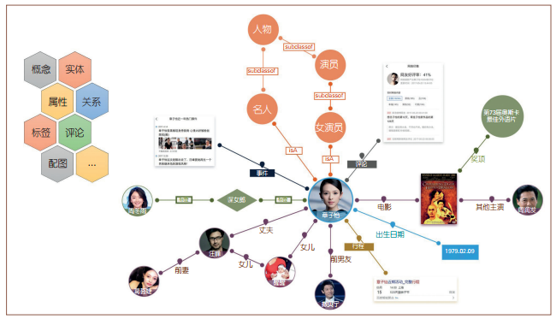
2.9.1 知识图谱及其表示
知识图谱本质上是语义网络（semantic network）知识库

Slide 33
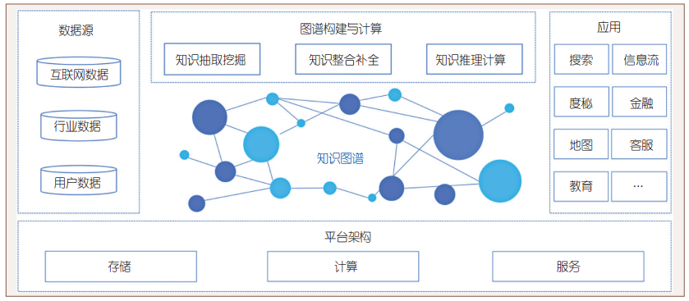
百度知识图谱技术视图
2.9.2 百度知识图谱技术方案

Slide 34
知识图谱中的推理技术，漆桂林，中国人工智能学会通讯，2016,6（6）：35-39
知识图谱的概念由谷歌2012年正式提出，旨在实现更智能的搜索引擎。
知识图谱本质上是一种叫做语义网络（semantic network）的知识库，即具有有向图结构的一个知识库，其中图的结点代表实体（entity）或者概念（concept），而图的边代表实体/ 概念之间的各种语义关系，比如说两个实体之间的相似关系。

Slide 35
谷歌知识图谱中，所有的对象都有属于它的Type。Type的数量不是固定的，有一个数据结构Collection记录的是计算机自动抽取出的类型，Collection中有成千上万种类型，有些今天生成后第二天就被删除了，有些则能长期的保留在Collection中。
如果Collection中的某一种类型能够长期的保留，发展到一定程度后，由专业的人员进行决策、命名，最后上升为一种Type，作为Knowledge Graph的一种类型保存在模式中。
Knowledge Graph的Type有音乐家、网球运动员等。

Slide 36
2.9.3 案例：知识图谱在互联网金融行业中的应用
知识图谱的概念于2013年以后开始在学术界和业界普及，并在智能问答、医疗、反欺诈等应用中发挥重要作用。
关于知识图谱的2种观点：
（1）知识图谱是一个实体-关系的有向图。
（2）知识图谱包含更抽象的概念之间的关系，如，谷歌和必应、雅虎一起推出了Schema.org来提供一个覆盖广泛主题（包括人物、地点、事件等）的模式（schema）。

Slide 37
知识库推理包括基于符号的推理和基于统计的推理。
基于符号的推理一般是基于经典逻辑（一阶谓词逻辑或者命题逻辑）或者经典逻辑的变异（比如说缺省逻辑）。基于符号的推理可以从一个已有的知识图谱推理出新的实体间关系；同时可以对知识图谱进行逻辑的冲突检测。
基于统计的方法一般指关系机器学习方法，通过统计规律从知识图谱中学习到新的实体间关系；并且对新学到的关系进行评分，去掉那些可能错误的关系。

Slide 38
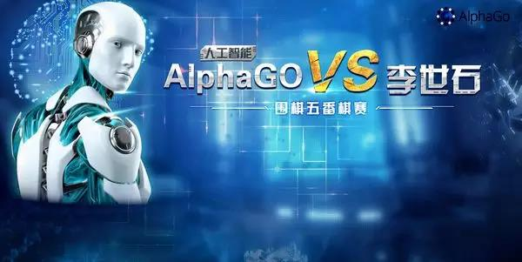
认知智能的应用需求
认知智能应用需求广泛多样，需要对传统信息化手段的全面而彻底的革新。
认知智能：人类脑力解放，机器生产力显著提高。
认知智能 包括：精准分析、智慧搜索、智能推荐、智能解释、自然人机交互、深层关系推理。

Slide 39
精准分析
精准化数据分析
• 舆情分析
• 热点统计
• 军事情报分析
• 商业情报分析
精细化数据分析
• 酒店评论抽取
• 个性化制造
…..宝宝不知道宝宝的宝宝是不是宝宝亲生的宝宝，宝宝现在担心的是宝宝的宝宝不是宝宝的宝宝，如果宝宝的宝宝真的不是宝宝的宝宝，那就吓死宝宝了，宝宝的宝宝为什么要这样对待宝宝，宝宝很难过，如果宝宝和宝宝的宝宝因为宝宝的宝宝打起来了，你们到底支持宝宝还是宝宝的宝宝！【宝宝心里苦，但是宝宝不说】
军民融合南海掀波 陆渔船舰队近逼菲中业岛 → 菲律宾 相关
意大利华人捐古版中国地图 证明钓鱼岛为中国领土 → 日本 相关
大数据的精准、精细分析需要智能化技术支撑

Slide 40

智慧搜索
精准搜索意图理解
• 精准分类、语义理解、个性化
复杂多元对象搜索
• 表格、文本、图片、视频
• 文案、素材、代码、专家
多粒度搜索
• 篇章级、段落级、语句级
跨媒体搜索
• 不同媒体数据联合完成搜索任务
一切皆可搜索，搜索必达

Slide 41

智能推荐
• 场景化推荐（电商领域的场景化推荐）
• 任务型推荐
• 冷启动环境下的推荐
• 跨领域推荐（比如给微博用户推荐taobao商品，存在巨大的vocabulary gap ）
• 知识型推荐
精准感知任务与场景，想用户之未想。
从基于行为的推荐发展到行为与语义融合的智能推荐。

Slide 42
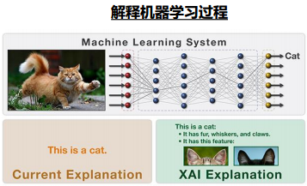
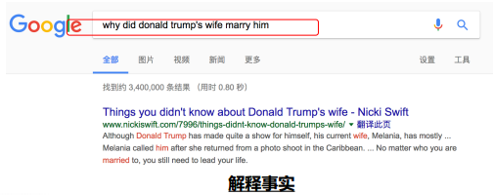
智能解释
• 事实解释
• 关系解释
• 过程解释
• 结果解释
解释是智能的重要体现之一，将是人们对于智能系统的普遍期望。
可解释是智能系统决策结果被采信的前提。

Slide 43
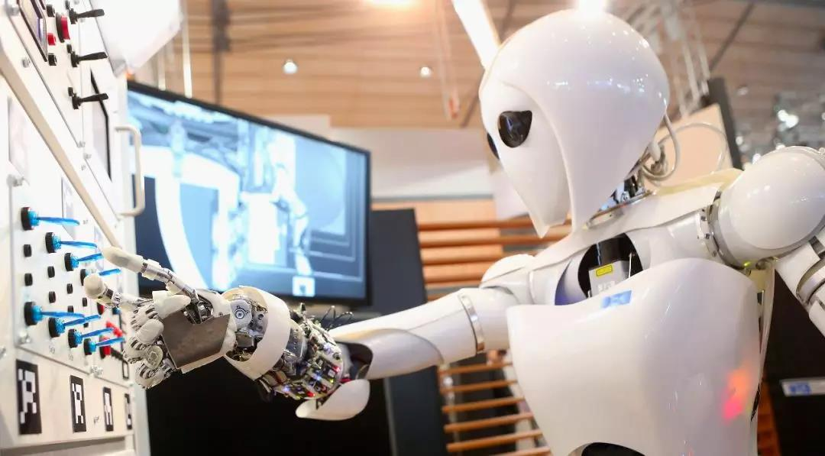
自然人机交互
人机交互方式将更加自然，对话式交互取代关键词搜索成为主流交互方式。
一切皆可问答： 图片问答、新闻问答、百科问答。

Slide 44
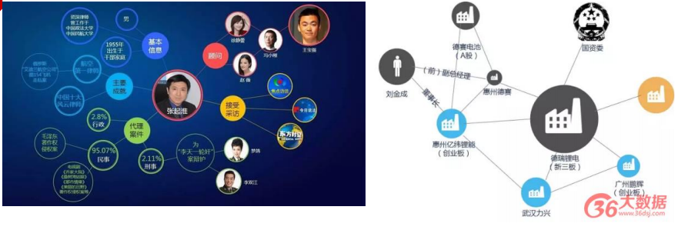
深层关系发现／推理
Why baoqiang select Qizhun Zhang as his lawyer? Why A invests B?
隐式关系发现、深层关系推理将成为智能的主要体现之一。

Slide 45
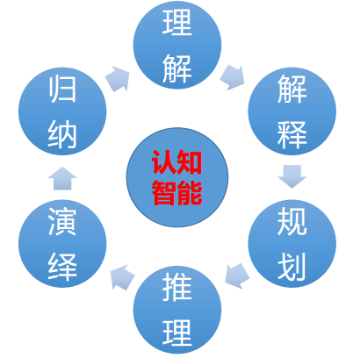
认知智能是智能化的关键
理解与解释是后深度学习时代人工智能的核心使命之一。

Slide 46
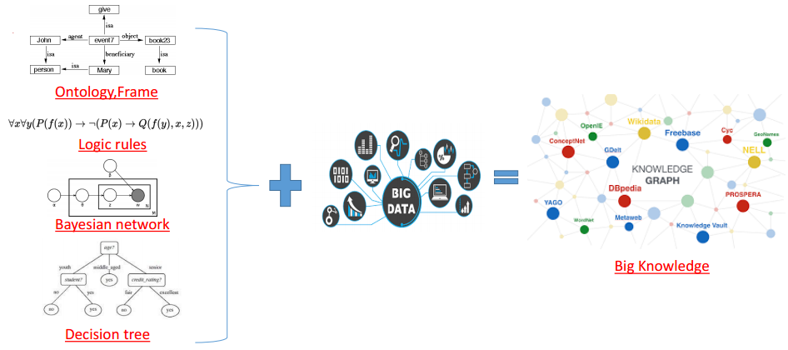
从“小”知识到“大”知识
Small knowledge+ big data= big knowledge
知识图谱引领知识工程复兴
• 传统知识工程，专家构建，代价高昂，规模有限；知识边界易于突破，难以适应大数据时代开放应用到规模化需求
• 大规模开放应用需要“大”知识（大规模知识库）

Slide 47
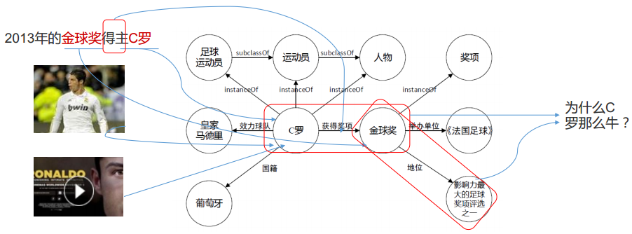
基于知识图谱的认知智能
• 机器理解数据的本质：建立从数据到知识库中实体、概念、关系的映射。
• 机器解释现象的本质：利用知识库中实体、概念、关系解释现象的过程。

Slide 48
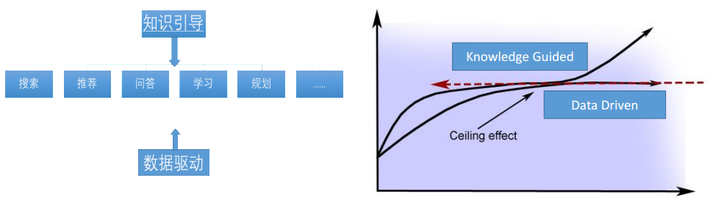
知识引导将成为解决问题的主要方式
•“数据驱动”利用统计模式解决问题。
• 单纯依赖统计模式难以有效解决很多实际问题。
张三把李四打了，他进医院了。
张三把李四打了，他进监狱了。

Slide 49
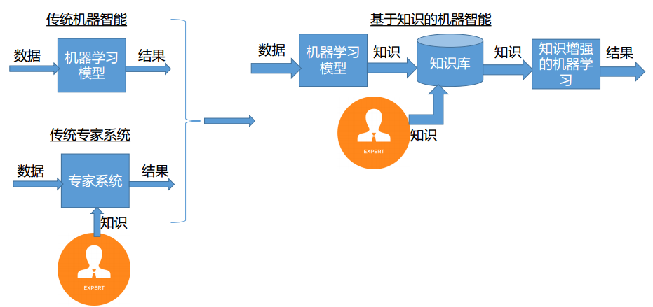
知识将显著增强机器学习能力
ML+KB= ML²
• 降低机器学习模型的大样本依赖，提高学习的经济性。
• 提高机器学习模型对于先验知识的利用效率。
• 增强机器学习模型与先验知识的一致性。

Slide 50
李涓子，侯 磊，知识图谱研究综述，中国人工智能学会通讯，2016，6（12）：38-43
知识图谱技术是指在建立知识图谱中使用的技术，是融合认知计算、知识表示与推理、信息检索与抽取、自然语言处理与语义Web、数据挖掘与机器学习等交叉研究。
● 知识表示研究客观世界知识的建模，以便于机器识别和理解，既要考虑知识的表示与存储，又要考虑知识的使用和计算。
● 知识图谱构建解决如何建立计算机算法，从客观世界或者互联网的各种数据资源中获取客观世界的知识，主要研究使用什么样的数据和什么样的方法抽取什么样的知识。
● 知识图谱应用主要研究如何利用知识图谱，建立基于知识的系统并提供智能的知识服务，更好地解决实际应用问题。

Slide 51
第2章 知识表示和推理
2.1 概述
2.2 命题逻辑
2.3 谓词逻辑
2.4 归结推理
2.5 产生式系统
2.6 语义网络
2.7 框架
2.8 脚本
2.9 知识图谱
2.10 基于知识的系统
2.11 小结

Slide 52
2.11 小结
逻辑表示方法的优点：
(1)严格性：一阶谓词逻辑具有完备的逻辑推理算法，可以保证其推理过程和结果的正确性，可以比较精确地表达知识。
(2)通用性：命题逻辑和谓词逻辑是通用的形式逻辑系统，具有通用的知识表示方法和推理规则，有很广泛的应用领域。
(3)自然性：命题逻辑和谓词逻辑是采用一种接近于自然语言的形式语言表达知识并进行推理的，易于被人所接受。

Slide 53
(4)明确性：逻辑表示法对如何由简单陈述句构造复杂的陈述句有明确的规定，各个语法单元 (如连接词、量词等)和合式公式定义严格。对于用逻辑方法表示的知识，可以按照一种标准的方法进行指派，因此这种知识表示方法明确、易于理解。
(5)模块性：在逻辑表示法中，各条知识都是相互独立的，它们之间不直接发生关系，便于知识的模块化表示，具有易于计算机实现的推理算法。

Slide 54
逻辑表示方法不足：
(1)效率低：形式推理能够使计算机在不知道句子指派的情况下得到有效的结论，它把推理演算和知识的含义截然分开，抛弃了表达内容中所包含的语义信息，往往使推理的过程太冗长，效率低。
(2)灵活性差：不便于表达启发式知识和不精确的知识。

Slide 55
为了能够表达更多的信息，在谓词逻辑中已经引入了全称量词和存在量词，但仍然有一些类型的语句无法表达，如“大多数同学得了A”。
为了表达“大多数”，一种逻辑必须提供一些用于计算这些概念的谓词，如模糊逻辑。
另外，谓词逻辑难于表达一些有时真但并非总真的事情，这个问题也可以通过模糊逻辑来解决。

Slide 56
经典逻辑推理是通过运用经典逻辑规则，从已知事实中演绎出逻辑上所蕴涵结论的过程。
按演绎方法的不同，可以分为两大类：归结演绎推理和非归结演绎推理。
归结演绎推理：通过引入新的推理规则--归结推理规则，介绍了基于该规则的归结演绎推理过程。

Slide 57
介绍了知识表示的其他方法——产生式系统、框架、语义网络和面向对象表示，前三种知识表示都是以一阶逻辑表示为基础的，它们都可以转变为等价的一阶逻辑表示。
逻辑是知识表示的基本手段，构成了人工智能研究的基础。
框架系统和语义网络是人工智能中最常用的两种结构化知识表示方法，而面向对象的表示方法是很有发展前途的结构化知识表示方法。

